Slide 1

AI al lavoro
AI · PARTE 1
20
capitoli, dalle basi agli agenti
Cosa sa fare l’AI, dove sbaglia, quali dati non darle e come farla lavorare bene, per te e per l’azienda.
27
prompt pronti, per 9 ruoli
Per tutti
Non serve saper programmare
25 minuti + domande
45 min
di lettura, poi 1 ora di pratica
Il percorso completo: Sicurezza e AI · materiale da leggere dopo l’incontro
Notes:
Oggi parliamo di intelligenza artificiale al lavoro: cosa fa bene, dove sbaglia, quali dati non darle mai e come usarla bene. Non serve saper programmare. Come per la sicurezza: oggi l’introduzione, il resto è nel materiale.

Slide 2





Di cosa parliamo oggi
INTRODUZIONE
Capire
Usare in sicurezza
Usare bene
Collegare e automatizzare
Cos’è l’AI, come funziona e perché a volte inventa.
Prompt chiari, istruzioni salvate e prompt pronti per il tuo ruolo.
Quali dati darle, come spegnere l’addestramento, le regole in azienda.
Connettori, skill e agenti, con accessi limitati.
Non serve saper programmare. Serve sapere cosa chiedere, cosa controllare e cosa non darle mai.
Notes:
Quattro temi, che nel materiale sono le sezioni A, B, C e D. Prima cos’è e perché sbaglia. Poi la sicurezza: quali dati sì e quali no. Poi come usarla bene ogni giorno. Infine come un’azienda si organizza per farla lavorare davvero: dati in ordine, connettori, skill e agenti.

Slide 3
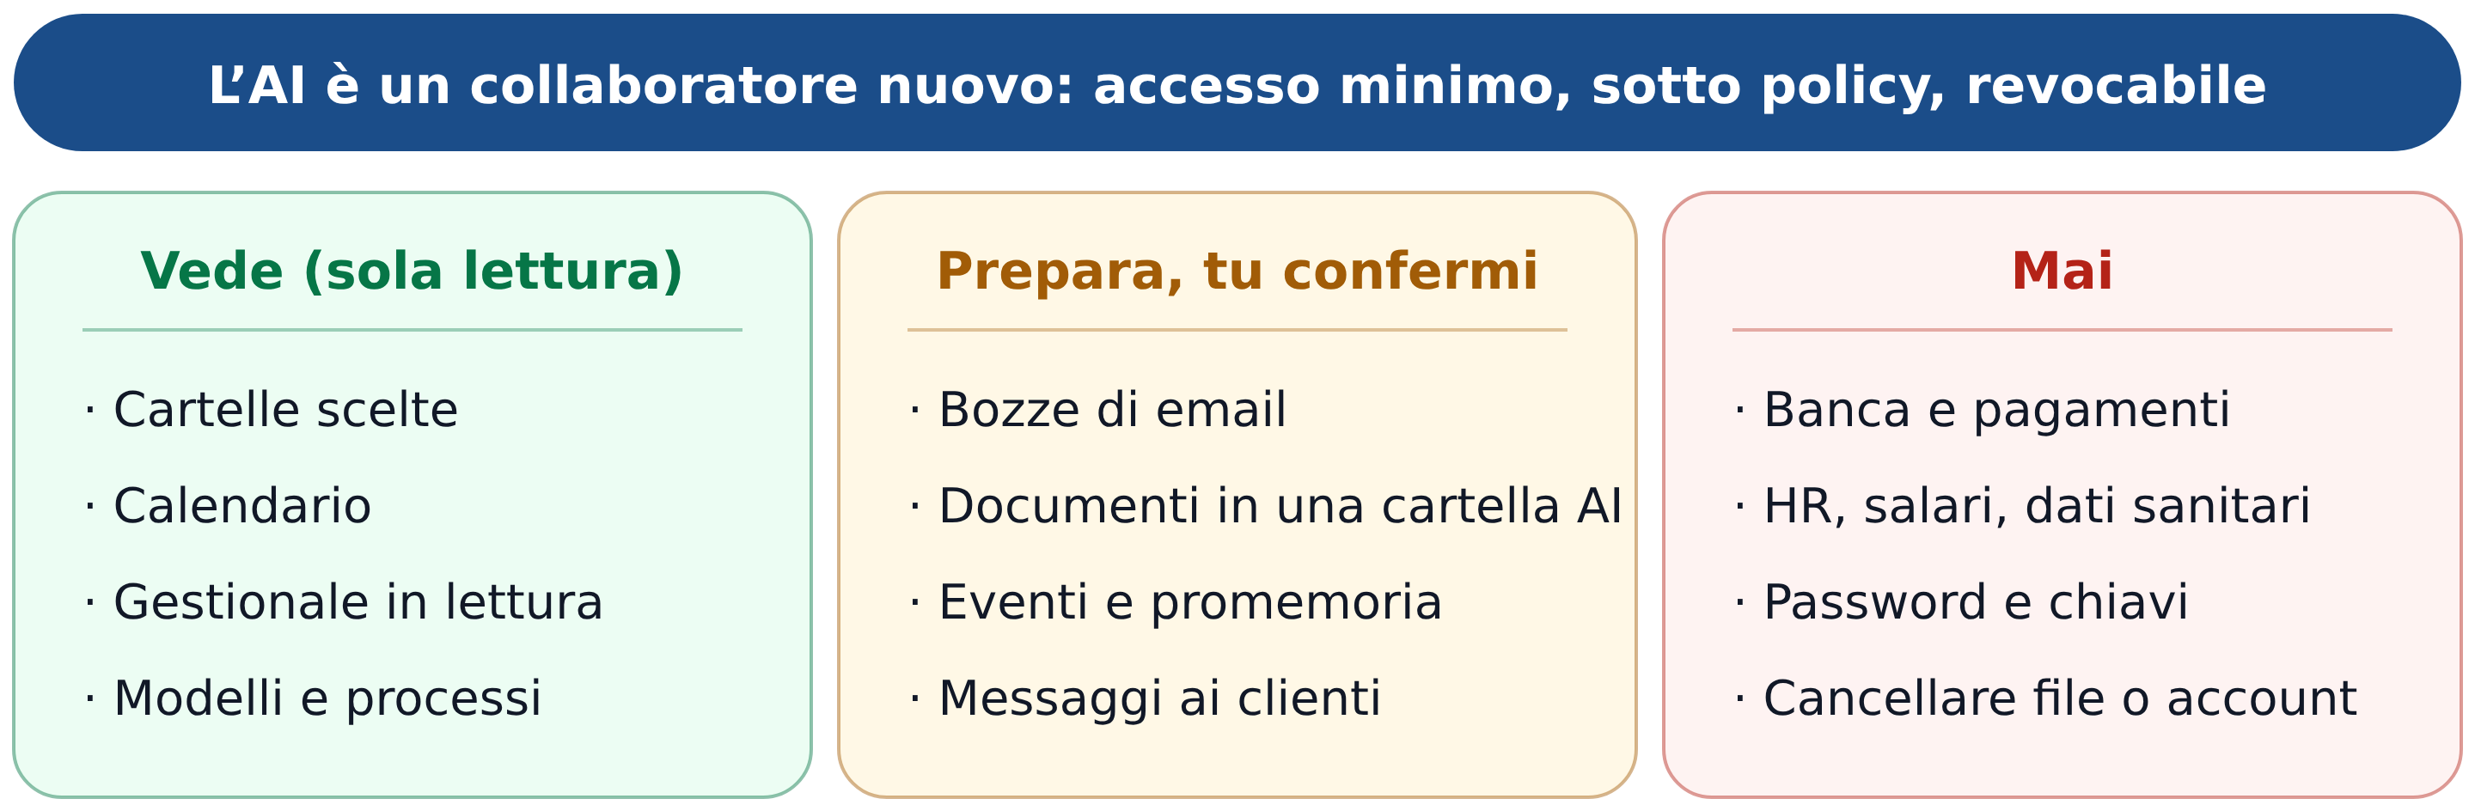
IL PUNTO
Tratta l’AI come un nuovo collaboratore:
velocissimo, ma da istruire e controllare.
Istruzioni chiare, accesso solo a quello che serve, e il suo lavoro lo ricontrolli tu.
Notes:
Il messaggio della Parte 1 sull’AI. Pensate a un nuovo assunto bravissimo e instancabile, ma appena arrivato. Non gli date le chiavi della cassaforte il primo giorno: gli date istruzioni, accesso solo alle cartelle che servono e ricontrollate quello che fa. Con l’AI è uguale, soprattutto quando la colleghiamo ai nostri programmi.

Slide 4

L’AI è già al lavoro, spesso senza regole
I NUMERI
67%
2x
60%
degli utenti usa servizi AI con account non aziendali
testo scritto dall’AI nelle email truffa: raddoppiato in due anni
dei progetti AI senza dati pronti verrà abbandonato entro il 2026
Verizon DBIR 2026
Verizon DBIR 2025
Gartner 2025
Il rischio non è usarla. È usarla con l’account sbagliato, i dati sbagliati e nessuna regola.
Notes:
Tre numeri. Due persone su tre usano l’AI con account personali: dati aziendali fuori dal controllo dell’azienda. I truffatori la usano già per scrivere email perfette. E secondo Gartner, entro il 2026 sarà abbandonato il 60% dei progetti AI senza dati pronti.

Slide 5


Codice riservato incollato in una chat
UN CASO VERO
PRIMAVERA 2023
Alcuni dipendenti Samsung incollano in ChatGPT codice interno riservato per farsi aiutare.
La lezione
Il problema non era l’AI, ma dati riservati in un’AI pubblica, senza regole su cosa inserire. Strumenti approvati, addestramento spento, Segreto mai.
IL PROBLEMA
Quei dati finiscono sui server di un’altra azienda, fuori dal controllo di Samsung.
MAGGIO 2023
Nel materiale
Samsung blocca l’AI generativa sui computer aziendali e chiede di non inserire dati riservati.
Come spegnere l’addestramento in 5 strumenti: capitolo 4. Le regole sui dati in azienda: capitolo 6.
Fonti: Bloomberg, 02.05.2023 · CNBC, 02.05.2023
Notes:
Un caso famoso. Gli ingegneri volevano solo lavorare più in fretta: hanno incollato codice riservato in un’AI pubblica. Samsung ha bloccato l’AI generativa sui computer aziendali. Il punto non è vietare l’AI, ma usarla con strumenti approvati dall’azienda e senza dati segreti.

Slide 6
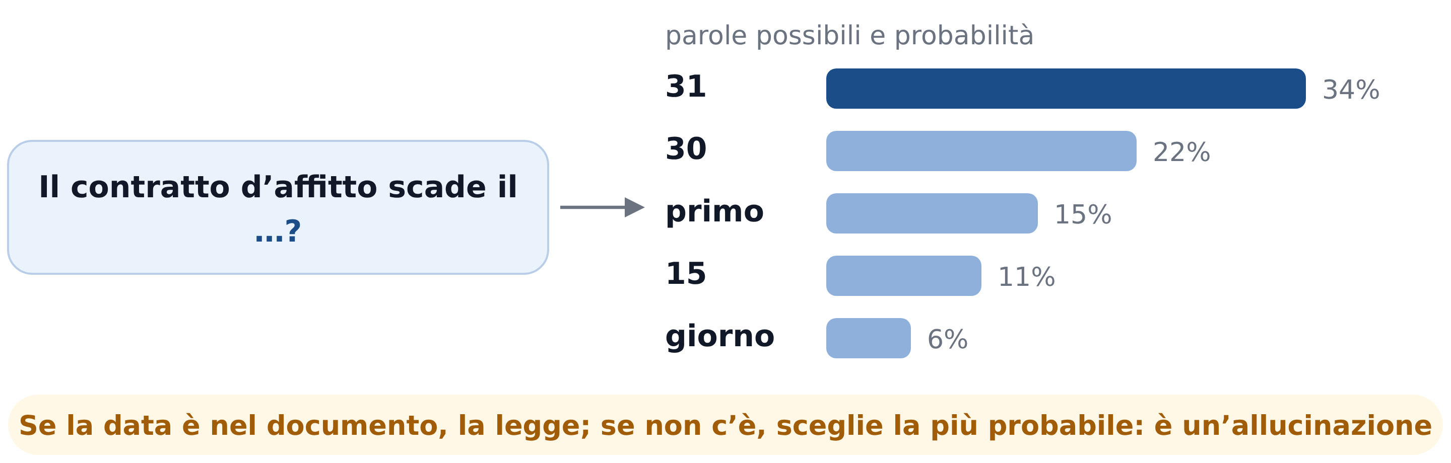
Non sa: prevede la parola più probabile
COME FUNZIONA
Per questo a volte inventa
Se il dato non c’è, sceglie la risposta più probabile e la scrive con sicurezza. Si chiama allucinazione.
Cosa fai tu
Chiedi le fonti e ricontrolla nomi, date e numeri. Per i calcoli, falle usare Excel o il codice.
Schema dal capitolo 2: “Come funziona e perché sbaglia”
Notes:
L’AI non cerca la risposta in un archivio: prevede la parola successiva più probabile. Se l’informazione è nel documento che le date, la legge. Se non c’è, sceglie quella che suona meglio, anche se è sbagliata. Per questo serve sempre una verifica, soprattutto su numeri, nomi e date.

Slide 7
Cosa puoi dare all’AI
LA REGOLA DEI DATI
Pubblico
Interno
Confidenziale
Segreto
Fatto per essere visto da tutti
Per i colleghi, danno limitato se esce
Solo per chi ne ha bisogno, per nome
Accesso minimo, sempre cifrato
Esempi: sito web, brochure, annunci
Esempi: procedure, organigramma
Esempi: contratti, offerte, dati clienti
Esempi: password, dati bancari, documenti d’identità, salute
Sì
Negli strumenti approvati
Negli strumenti approvati, anonimizzato
Mai, in nessuna AI
Anonimizzare è facile: Cliente A al posto del nome, CHF X al posto dell’importo. Dati veri solo dove l’azienda lo approva per iscritto.
Notes:
Le quattro classi di dati della Sicurezza Parte 2, applicate all’AI. Pubblico sì. Interno solo negli strumenti approvati dall’azienda. Confidenziale solo lì e anonimizzato, salvo uno strumento approvato per iscritto anche per i dati veri, per esempio l’account aziendale. Segreto mai, in nessuna AI. E l’AI non deve mai poter fare pagamenti o cancellare file e account da sola.

Slide 8
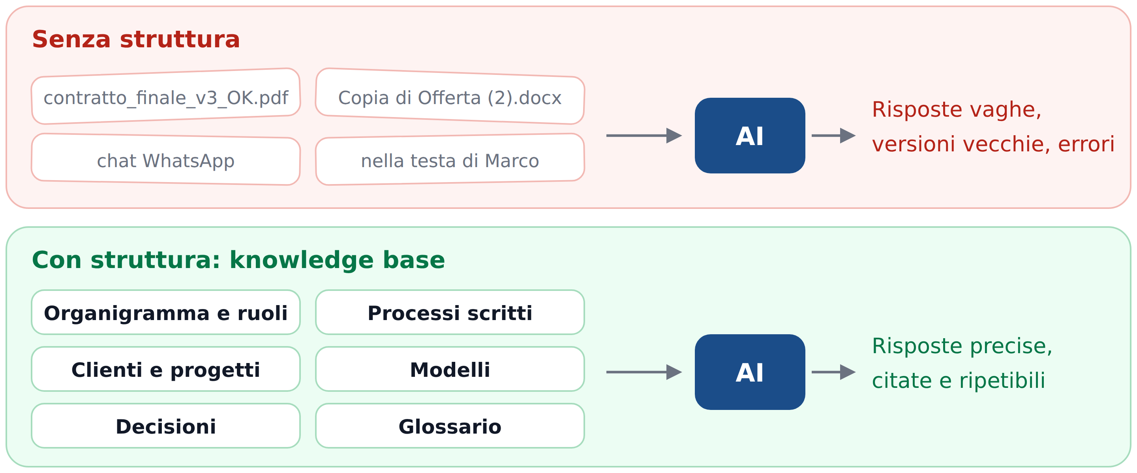
Dati in ordine, AI che funziona
IN AZIENDA
63% delle organizzazioni
non ha, o non sa se ha, dati gestiti in modo adatto all’AI (Gartner 2025).
La knowledge base
Ruoli, processi scritti, modelli e decisioni in un posto solo. Poi connettori e skill, in sola lettura dove basta.
Schema dal capitolo 11: “L’azienda pronta per l’AI”
Notes:
Il capitolo più pratico per l’azienda. Un’AI collegata a cartelle in disordine, con file chiamati contratto_finale_v3_OK, dà risposte vaghe e versioni vecchie. Con una knowledge base ordinata dà risposte precise e citate. Nel materiale c’è un piano in 4 settimane per arrivarci.

Slide 9
Cosa trovi nel materiale
IL MATERIALE
SEZIONE A
Capire
1 Cos’è l’AI e cosa non è 2 Come funziona e perché sbaglia 3 Gli strumenti
SEZIONE B
Usare in sicurezza
4 Dati e privacy: spegni l’addestramento 5 Rischi dell’AI e come verificare 6 Le regole in azienda
SEZIONE C
Usare bene
7 Scrivere un buon prompt 8 Progetti, memoria, istruzioni e regole 9 Prompt pronti per ruolo 10 Documenti, dati e ricerca 11 L’azienda pronta per l’AI
SEZIONE D
Collegare e automatizzare
12 Connettori e MCP 13 Skill 14 Automazioni e agenti 15 Vibe coding: basi
SEZIONE E
Strumenti e verifica
16 Tech stack AI 17 Checklist 18 Test 19 Glossario 20 Fonti
Notes:
Cinque sezioni, tutte per tutti. A, B e C: capire, usare in sicurezza, usare bene, con 27 prompt pronti per amministrazione, comunicazione, vendite, tecnico e cantiere, sviluppo, marketing, design, legale e direzione. La sezione D è la più importante per il lavoro in azienda: connettori e MCP, skill, agenti e basi di vibe coding. La E chiude con strumenti, checklist e test.

Slide 10




Tre cose da fare in 10 minuti
ADESSO, INSIEME
10 minuti
Spegni l’addestramento sulle tue chat
1
Nelle impostazioni privacy dello strumento che usi. I percorsi per 5 strumenti sono nel capitolo 4.
Imposta le istruzioni personalizzate
2
Chi sei e come vuoi le risposte: brevi, in italiano, con le fonti. Testo pronto da copiare nel capitolo 8.
Prova un prompt pronto per il tuo ruolo
3
Capitolo 9: scegli il tuo ruolo, copia un prompt e provalo su un caso vero, senza dati riservati.
Notes:
Facciamolo adesso. Primo: spegnere l’addestramento, così le vostre chat non servono a istruire il modello. Secondo: le istruzioni personalizzate, che tolgono all’AI l’abitudine di scrivere troppo. Terzo: un prompt pronto per il vostro lavoro, per vedere subito il risultato.

Slide 11




Il resto lo leggi con calma
DOPO L’INCONTRO
COME SI USA IL MATERIALE
IL TUO PROGRAMMA
Apri il link nel browser, anche dal telefono
Entro una settimana
Leggi tutto il materiale, sezione D compresa. Circa 45 minuti.
Italiano o inglese: interruttore in alto a destra
Entro due settimane
Capitoli nel menu a sinistra, ognuno con il riassunto in cima
Strumenti configurati, checklist da 18 punti e test. Circa 1 ora di pratica.
La checklist si salva da sola sul tuo dispositivo
Poi
Collega i primi strumenti con la sezione D: connettori e skill, con accessi minimi. Ripasso ogni 6 mesi.
Notes:
Il materiale si apre da un link nel browser, anche dal telefono, e non serve nessun account. Mostrate dal vivo dove sono l’interruttore della lingua, il menu dei capitoli e la checklist. Il programma è indicativo: decidetelo con il vostro responsabile.

Slide 12


PER CHIUDERE
Domande?
DA PORTARE A CASA
Dati giusti nello strumento giusto. Segreto mai, in nessuna AI
L’AI prevede, non sa: ricontrolla nomi, date e numeri
Accesso minimo, come a un nuovo collaboratore
Hai dato a un’AI un dato che non dovevi? Avvisa subito il referente IT della tua azienda. Prima lo fai, meglio è. Senza vergogna.
Notes:
Tre frasi da ricordare. L’AI è uno strumento potente: usata con le regole giuste fa risparmiare ore ogni settimana. Se avete dubbi su uno strumento o su un dato, chiedete prima di usarlo.

Slide 13
Da dove vengono i dati
FONTI
Verizon DBIR 2026
67% usa l’AI con account non aziendali
verizon.com
Bloomberg, 02.05.2023
Samsung limita l’AI generativa dopo una fuga di dati
bloomberg.com
Verizon DBIR 2025
testo AI nelle email truffa raddoppiato
verizon.com
CNBC, 02.05.2023
il codice riservato caricato in ChatGPT
cnbc.com
Gartner, 26.02.2025
60% dei progetti abbandonati, 63% senza dati adatti
gartner.com
Tutte le fonti, con i link, sono anche nell’ultimo capitolo del materiale.
© 2026 Aron Clementi. Materiale formativo a scopo informativo: non sostituisce una consulenza legale o tecnica né le regole della tua azienda. Fonti verificate alla data indicata; strumenti e prezzi cambiano.
Notes:
Le fonti dei numeri e dei casi citati. Tutte verificabili, con data.

